Slide 1
CCI - Génie Logiciel
Validation par le test
Lydie du Bousquet
UJF – Grenoble I

Slide 2
Objectifs du cours
Donner des réponses aux questions suivantes :
  Qu’est-ce que « tester un programme » ?
  Pourquoi tester ?
  Quand tester ?
  Comment tester ?
  Quand s’arrêter de tester ?
Notes:
1968 NATO conference coined “Software Engineering” to attempt to apply engineering techniques to solve the software crisis

Slide 3
Qu’est-ce que tester un programme ?
Exercice 1 :
Inscrivez sur une feuille ce que « tester un programme » signifie pour vous.

Slide 4
Qu’est-ce que tester un programme ?
Tester un programme, c'est :
  l’exécuter
  en maîtrisant les données en entrée
  en s’assurant que le comportement est celui attendu
Exécution du programme sous test => exécutable
Maîtrise des entrées
  Sélectionner = choisir
  assez de données, mais pas trop
Vérification du comportement
  pouvoir observer le comportement
  adopter une vision critique
Notes:
1968 NATO conference coined “Software Engineering” to attempt to apply engineering techniques to solve the software crisis

Slide 5
Pourquoi tester ?
C’est une question clé
Pourquoi est-ce que vous testez ?
Exercice 2 :
Inscrivez sur une feuille « pourquoi est-ce que vous testez (pourquoi faire) ?».
Notes:
1968 NATO conference coined “Software Engineering” to attempt to apply engineering techniques to solve the software crisis

Slide 6
Pourquoi tester ?
Parce que programmer est une activité où l’on commet des erreurs
Parce que les autres techniques de validation (relecture de code, preuves formelles ou autres)
  Pas toujours possibles
  Pas toujours complètement convaincantes
  Est-ce que vous accepteriez de monter dans un avion qui n’a jamais été testé en vol mais dont les fabricants vous garantissent qu’ils ont «!prouvé!» que tout allait bien se passer ?
Réponse de Myers 1979
« Tester pour rechercher des erreurs »

Slide 7
Pourquoi tester ?
On teste pour rechercher des erreurs
Quels types d’erreur ?
Exercice 3 :
Inscrivez sur une feuille « quel type d’erreur peut-on chercher ?».

Slide 8
Quel type d’erreur recherche-t-on ?
On attend du logiciel certaines propriétés
  absence d’erreur (correction fonctionnelle),
  robustesse,
  performances,
  utilisabilité, ...
Caractérisation des tests selon l’objectif
  Test de conformité
  Test de robustesse
  Test de performances, de montée en charge
Notes:
1968 NATO conference coined “Software Engineering” to attempt to apply engineering techniques to solve the software crisis

Slide 9
Quel type d’erreur recherche-t-on ?
A votre niveau, objectif principal :
  correction fonctionnelle
  S’assurer que le programme satisfait
    ce que l’on attend de lui
    = ses spécifications

Slide 10
Objectifs du cours
Donner des réponses aux questions suivantes :
  Qu’est-ce que « tester un programme » ?
  Pourquoi tester ?
  Quand tester ?
  Comment tester ?
  Quand s’arrêter de tester ?
Notes:
1968 NATO conference coined “Software Engineering” to attempt to apply engineering techniques to solve the software crisis

Slide 11
Quand tester un programme ?
Exercice 4 :
Inscrivez sur une feuille votre réponse à la question « quand teste-t-on un programme ? »

Slide 12
Quand tester ?
On peut tester à différents moments
  Au cours du développement de chaque fonction
  Quand on intègre les modules entre eux
  Avant et pendant la livraison
  Après les modifications (maintenance, évolution…)
Caractérisation des tests par rapport à la « phase » de développement
  Test unitaire
  Test d’intégration
  Test système
  Test d’acceptation (ou de recette)
  Test de non-régression
Notes:
1968 NATO conference coined “Software Engineering” to attempt to apply engineering techniques to solve the software crisis

Slide 13
Quand tester ?
Analyse
des besoins
Test d’acceptation
Spécification
Tests système
Conception
globale
Tests
d’intégration
Conception
détaillée
Tests
unitaires
Codage

Slide 14
Quand tester ?
A votre niveau, objectif principal :
  Test unitaire
  (Test d’intégration)
  Test système

Slide 15
Objectifs du cours
Donner des réponses aux questions suivantes :
  Qu’est-ce que « tester un programme » ?
  Pourquoi tester ?
  Quand tester ?
  Comment tester ?
    Comment choisir les données ?
    Comment exécuter les tests ?
    Comment décider de la correction ?
  Quand s’arrêter de tester ?
Notes:
1968 NATO conference coined “Software Engineering” to attempt to apply engineering techniques to solve the software crisis

Slide 16
Comment choisir des données ?
Exercice 5 :
Inscrivez sur une feuille votre réponse à la question « comment choisir des données de test ? »

Slide 17
Comment choisir les données ?
Tester = rechercher des erreurs
Ici, on s’intéresse à la correction fonctionnelle
Il existe deux grandes stratégies de test
  En utilisant la spécification du programme
  En utilisant le code
Notes:
1968 NATO conference coined “Software Engineering” to attempt to apply engineering techniques to solve the software crisis

Slide 18
Comment choisir les données ?
Exemple
On cherche à tester un programme dont on attend
le comportement suivant (spécification informelle)
Le programme lit un mot à partir du clavier.
Si le mot a un nombre pair de lettres, le programme écrit
“L contient un nombre pair de lettres”
Sinon le programme écrit
“L contient un nombre impair de lettres”

Slide 19
Quels tests pour ce programme ?
Exercice 6 :
Proposez des tests pour cet exemple.

Slide 20
Comment choisir les données ?
Exemple
Produire les tests à partir de la spécification
  « Couverture des fonctionnalités »
  « Couverture des cas d’utilisation »
Ici, la spécification décrit explicitement 2 cas généraux
  Mot avec nombre de lettres pair
  Mot avec nombre de lettres impair
On peut imaginer des cas limites :
  Mot vide
  Mot très long
  Mot avec un ou deux caractères

Slide 21
Comment choisir les données ?
Exemple :
Mot avec nombre de lettres pair « impair » (p)
Mot avec nombre de lettres impair « mot » (i)
Mot vide « » (p)
Mot comprenant un caractère « h » (i)
Mot à deux caractères « kw » (p)
Mot très long « anticonstitutionnellement » (i)
Qu’est-ce qu’un mot ?
  Majuscules ? Espaces ? Caractères spéciaux ? Chiffres ?

Slide 22
Comment choisir les données ?
Exemple
Mot avec des majuscules
« Essai » « essAI » « ESSAI » (i)
« AmsTramGramm » (p)
Mot avec des espaces
« test unitaire » (i)
Mot avec des caractères spéciaux « test_d’intégration » (p) « β-tests » (i)
Mot avec des chiffres
« test44 » (p)
Tests de robustesse ?

Slide 23
Comment choisir les données ?
Exemple :
Mot : séquence de caractères + marque de fin
rangé dans un tableau de [0..N]
M <- LireMot
L = 0
Tant que M[L] != MarqueDeFin faire
L = L + 1
Fin
Si (L mod 2) = 0
Alors Ecrire(“L contient un nombre pair”)
Sinon Ecrire(“L contient un nombre impair”)
Ecrire(“de lettres”)
Si (L==23)
Alors Ecrire(“.”)
Sinon Ecrire( “…”)
Fin

Slide 24
Comment choisir les données ?
Exemple
Produire les tests à partir du code
Graphe de flot de contrôle
  Représentation intermédiaire du code
  Nœuds et transitions représentent les exécutions possibles
On s’assure que l’on est passé « partout » selon certains critères
  Toutes les instructions exécutées
  Toutes les branches
  Toutes les conditions
  Tous les chemins

Slide 25
Comment choisir les données ?
Exemple
M <- LireMot
L = 0
Tant que M[L] != MarqueDeFin faire
L = L + 1
Fin
Si (L mod 2) = 0
Alors Ecrire(“L contient un nombre pair”)
Sinon Ecrire(“L contient un nombre impair”)
Ecrire(“de lettres”)
Si (L==23)
Alors Ecrire(“.”)
Sinon Ecrire( “…”)
Fin
1-2
M[L] != MDF
3
4-5
!(M[L] != MDF)
(L mod 2)
6
!(L mod 2)
7
8
9
(L==23)
10
!(L==23)
=> Graphe de flot de contrôle
11
12
13

Slide 26
Comment choisir les données ?
Exemple
1-2
Couvrir les instructions
  Couvrir les états
Couvrir les branches
  Couvrir les transitions
Couvrir les chemins
  Certains non exécutables
M[L] != MDF
3
4-5
!(M[L] != MDF)
(L mod 2)
6
7
8
9
(L==23)
10
!(L==23)
11
12
13

Slide 27
Comment choisir les données ?
Couverture des instructions
1-2
« impair » (p)
« mot » (i)
« » (p)
« h » (i)
« kw » (p)
« anticonstitutionnellement » (i)
Il faut un test avec un mot
de 23 lettres
M[L] != MDF
3
4
!(M[L] != MDF)
(L mod 2)
6
7
8
9
(L==23)
10
!(L==23)
11
12
13

Slide 28
A propos des objectifs de couverture
Couverture des chemins exécutables est souvent infaisable
Couverture des instructions est différente de la couverture des branches
Exercice 8 :
Proposez des exemples de programme simple pour illustrer ces 2 affirmations.

Slide 29
A propos des objectifs de couverture
Couverture des chemins exécutables est souvent infaisable
  Reprenons l’exemple précédent
  La couverture des chemins exécutables = tester un mot au moins de chaque longueur entre 0 et l’infini
Couverture des instructions est différente de la couverture des branches
10 Si (L==23)
11 Alors Ecrire(“.”)
12 Sinon Ecrire( “…”)
10 Si (L==23)
11 Alors Ecrire(“.”)
(L==23)
10
11
!(L==23)
13

Slide 30
A propos des objectifs de couverture
Rappel : on teste pour découvrir des erreurs
Tous les moyens sont bons pour générer les données
  Spécification
  Code
Aucune méthode ne peut garantir l’absence d’erreur
Stratégies complémentaires
A propos de la couverture
  Indicateur : le test n’est pas fini !
  Ne garantit pas l’absence d’erreur

Slide 31
Objectifs du cours
Donner des réponses aux questions suivantes :
  Qu’est-ce que « tester un programme » ?
  Pourquoi tester ?
  Quand tester ?
  Comment tester ?
    Comment choisir les données
    Comment exécuter les tests
    Comment décider de la correction
  Quand s’arrêter de tester ?
Notes:
1968 NATO conference coined “Software Engineering” to attempt to apply engineering techniques to solve the software crisis

Slide 32
Exécuter des tests
Exercice 9 :
Comment faites-vous ou feriez-vous pour exécuter des tests ?

Slide 33
Comment exécuter les tests ?
Exécuter le système sous test en
  fournissant les données de tests « à la main »
  observant les sorties
Programmes de test / batch
Utilisation d’outils spécialisés
  J-unit, Cpp-unit
  Watij (pour le test de site web)

Slide 34
JUnit
Framework open source pour :
  les tests unitaires
  des classes Java
  Automatisation de l’exécution
Existe comme un plug-in Eclipse
Exemple : porte-monnaie
  3 opérations : getBalance(), credit(), débit()
  Maximum Balance : 100 euros
  Projet Java développé sous Eclipse, Purse.java

Slide 35
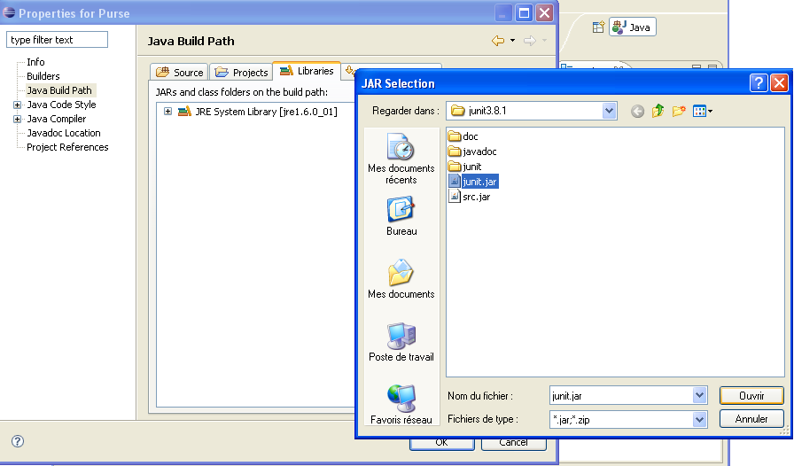
Utiliser JUnit
1. ajouter le JUnit.jar dans le classpath

Slide 36
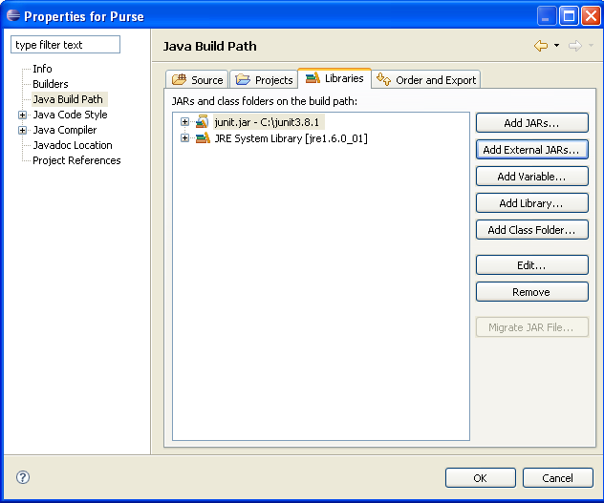
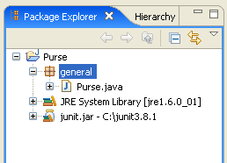
Utiliser JUnit
1. ajouter le JUnit.jar dans le classpath

Slide 37
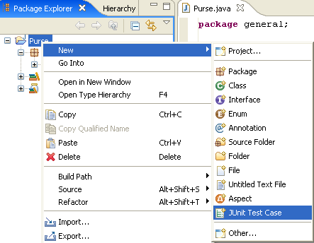
Utiliser JUnit
2. Créer un fichier de test JUnit

Slide 38
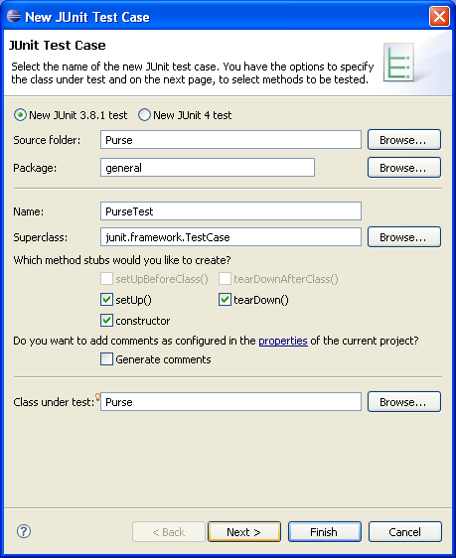
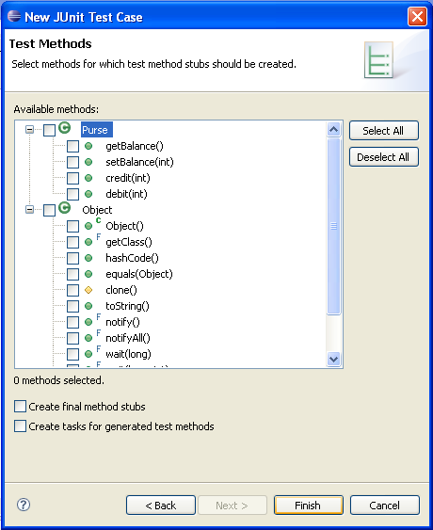
2. Créer un fichier de test JUnit

Slide 39
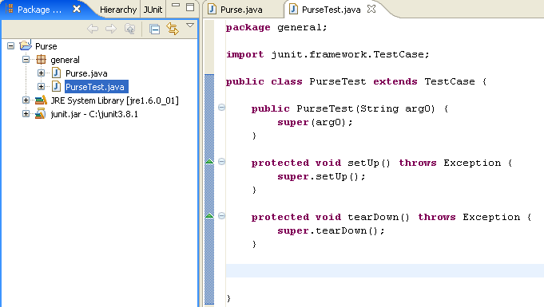
2. Créer un fichier de test JUnit

Slide 40
2. Créer un fichier de test JUnit
Des méthodes de la classe de test
  setUp()
    Pour initialiser les éléments utiles pour tous les tests
    Exemple : initialiser une instance de la classe sous test
  tearDown()
    Pour effectuer des traitements à la fin de tous les tests
    Exemple : libérer l’instance de la classe sous test
Il faut ajouter des méthodes = cas de tests
  Nom des méthodes doit commencer par test

Slide 41
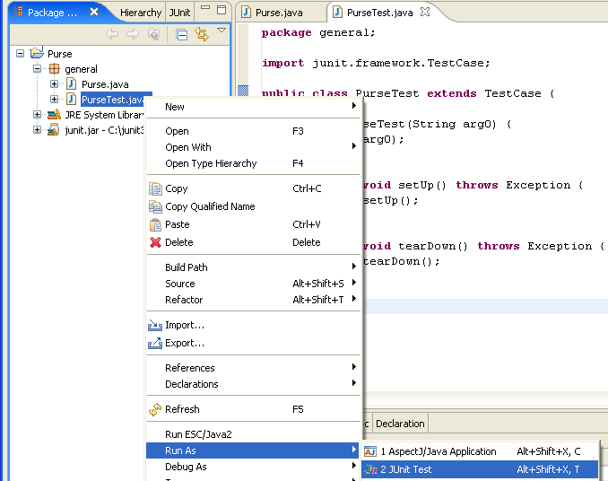
3. Exécuter un fichier de test JUnit

Slide 42
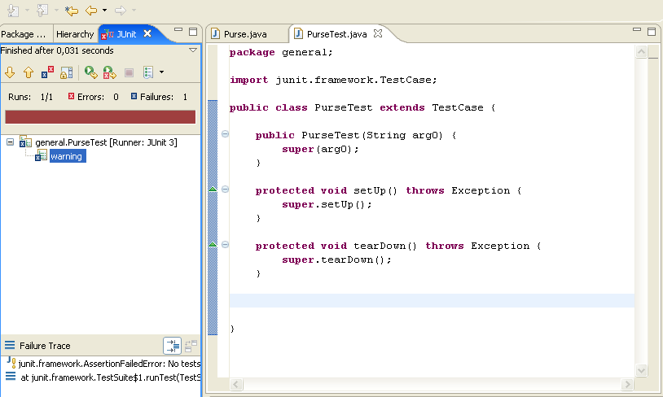
3. Exécuter un fichier de test JUnit

Slide 43
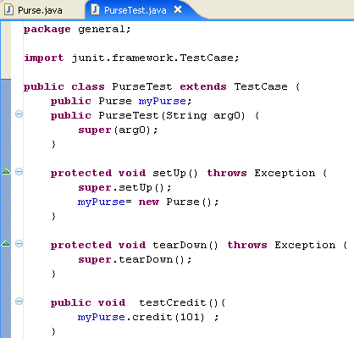
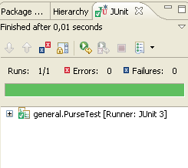
4. Compléter un fichier de test JUnit
Pour le porte-monnaie, on a
  Maximum balance = 100 euros
  On essaie le cas où l’on crédite 101 euros
Pourquoi ce test passe-t-il ?

Slide 44
Objectifs du cours
Donner des réponses aux questions suivantes :
  Qu’est-ce que « tester un programme » ?
  Pourquoi tester ?
  Quand tester ?
  Comment tester ?
    Comment choisir les données ?
    Comment exécuter les tests ?
    Comment décider de la correction ?
  Quand s’arrêter de tester ?
Notes:
1968 NATO conference coined “Software Engineering” to attempt to apply engineering techniques to solve the software crisis

Slide 45

Comment décider de la correction ?
Une exécution d’un programme est un test si on juge le résultat
« problème de l’oracle »
Pour testCredit(),
  on exécute la procédure crédit
  on ne juge pas le résultat
Pour tout test automatisé,
  Il faut automatiser le jugement de la correction

Slide 46
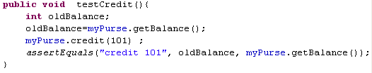
Comment décider de la correction ?
5. Oracle du test dans JUnit
Différent type d’assertions :
  assertTrue(“message",condition) / (condition)
  assertEquals(“message", arg1,arg2) / (arg1,arg2)
  assertNull, assertNotNull, assertSame, …
Pour notre exemple
  On s’attend à ce que credit(101) ne modifie pas la balance.

Slide 47
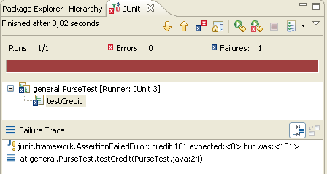

Comment décider de la correction ?
5. Oracle du test dans JUnit

Slide 48
Objectifs du cours
Donner des réponses aux questions suivantes :
  Qu’est-ce que « tester un programme » ?
  Pourquoi tester ?
  Quand tester ?
  Comment tester ?
    Comment choisir les données ?
    Comment exécuter les tests ?
    Comment décider de la correction ?
  Quand s’arrêter de tester ?
Notes:
1968 NATO conference coined “Software Engineering” to attempt to apply engineering techniques to solve the software crisis

Slide 49
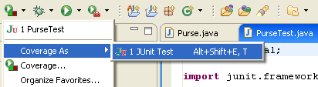
Quand s’arrêter ?
On n’a jamais fini de tester
On peut juste savoir quand on n’a pas assez testé
  Couverture de code
  Couverture de spécification
Pour Eclipse, Java et JUnit,
  EclEmma est un plug-in de mesure de couverture de code

Slide 50
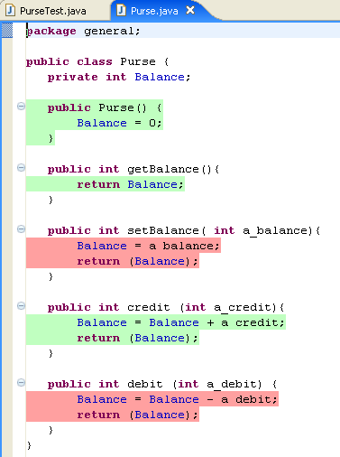

Quand s’arrêter ?
Ici : critère =
couverture des instructions
Un critère d’arrêt signifie
  si le critère n’est pas couvert, on n’a pas fini de tester
Un critère d’arrêt NE signifie PAS
  Quand on a atteint le critère on a fini de tester
  Quand on a atteint le critère on a trouvé toutes les erreurs

Slide 51
Résumé / Conclusions

Slide 52
En résumé
Tester : rechercher des erreurs
Difficultés et grandes stratégies
  Choix des données
  Arrêt du test
  Problème de l’oracle

Slide 53
Tester, c’est difficile (1)
Difficultés théoriques
  On ne peut pas tout tester (test exhaustif)
    Infinité de données et/ou pas le temps/argent
  Quelles données choisir ?
  Comment décider que le résultat est correct ?
  Quand peut-on / doit-on s’arrêter ?
Difficulté psychologique
  Programmation : activité constructive
  Test : activité « destructive »
  Il est difficile de détruire ce que l’on a construit
Notes:
1968 NATO conference coined “Software Engineering” to attempt to apply engineering techniques to solve the software crisis

Slide 54
Tester, c’est difficile : (2)
Quelles données choisir ?
Test exhaustif impossible
Choisir des données pour découvrir des erreurs
  Chaque programme est particulier = aucune technique générale
  Démarches classiques, basées sur l’expérience
    Étude de la spécification
    Etude du code
    Couvrir l’ensemble des cas (spécification, parties de code)
    Tests aux limites (domaine des entrées, cas particuliers)
Notes:
1968 NATO conference coined “Software Engineering” to attempt to apply engineering techniques to solve the software crisis

Slide 55
Tester, c’est difficile : (3)
Le résultat est-il correct ?
Décider si le comportement du programme est correct
Problème de l’oracle
Pouvoir observer
  quelles sont les sorties du logiciel
Savoir décider
  Comment décide-t-on que le comportement est OK ?
  Exple : Soit un programme de tri alphabétique
Lagaf G.
La Poste
La Poste
Lagaf G.
Notes:
1968 NATO conference coined “Software Engineering” to attempt to apply engineering techniques to solve the software crisis

Slide 56
Tester, c’est difficile : (4)
Quand s’arrêter ?
Le test n’a pas révélé d’anomalies
  Absence d’erreur ?
  Mauvais choix de données ?
Le test a révélé des anomalies
  Existe-t-il d’autres erreurs ?
Notes:
1968 NATO conference coined “Software Engineering” to attempt to apply engineering techniques to solve the software crisis

Slide 57
Références
Plug-in
  http://www.junit.org/
  http://www.eclemma.org/
Utiliser JUnit
  http://junit.sourceforge.net/
  http://jmdoudoux.developpez.com/java/eclipse/?page=Chap_010
  http://open.ncsu.edu/se/tutorials/junit/
  http://www.cs.umanitoba.ca/~eclipse/10-JUnit.pdf

